Slide 1

Consumiendo Servicios REST desde una
aplicación Xamarin.Forms
Wilson Vargas

Slide 2
Lo básico…

Slide 3
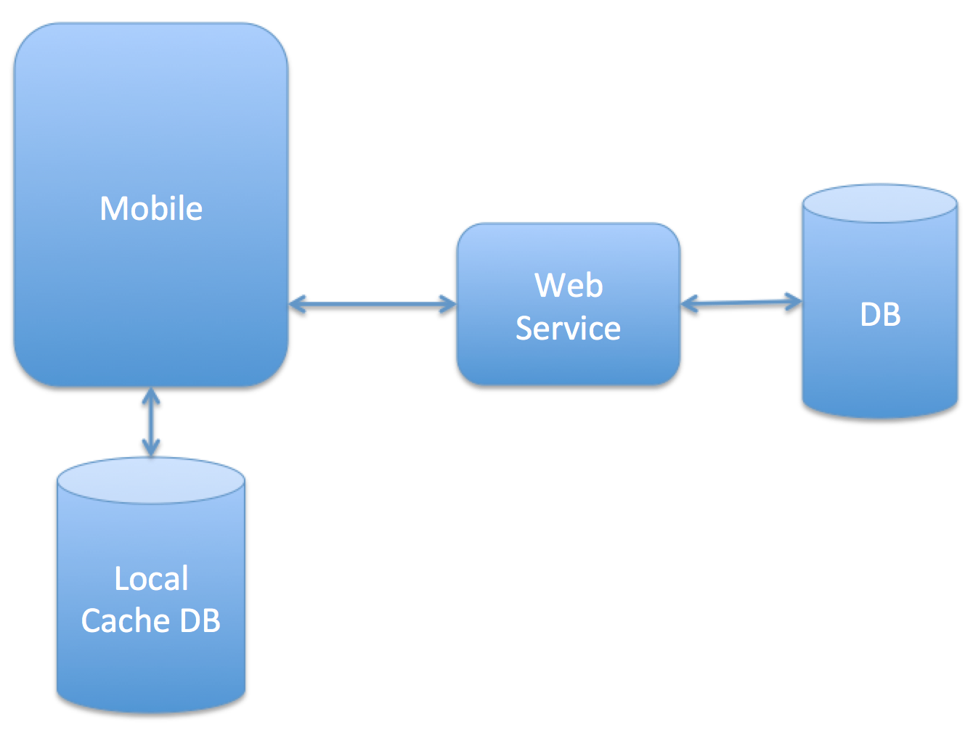
Un escenario común

Slide 4
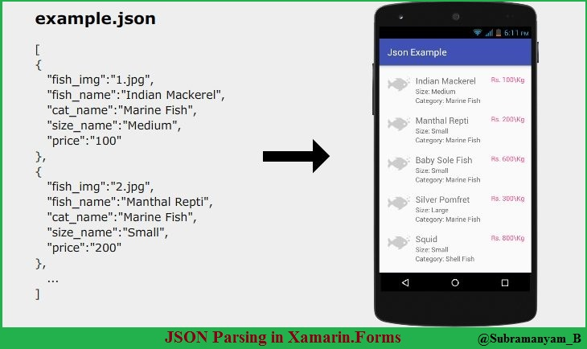
Analizando la estructura JSON

Slide 5
Demo:
Mostrando la estructura JSON

Slide 6

Complementos que nos ayudarán

Slide 7
Demo:

